Slide 1


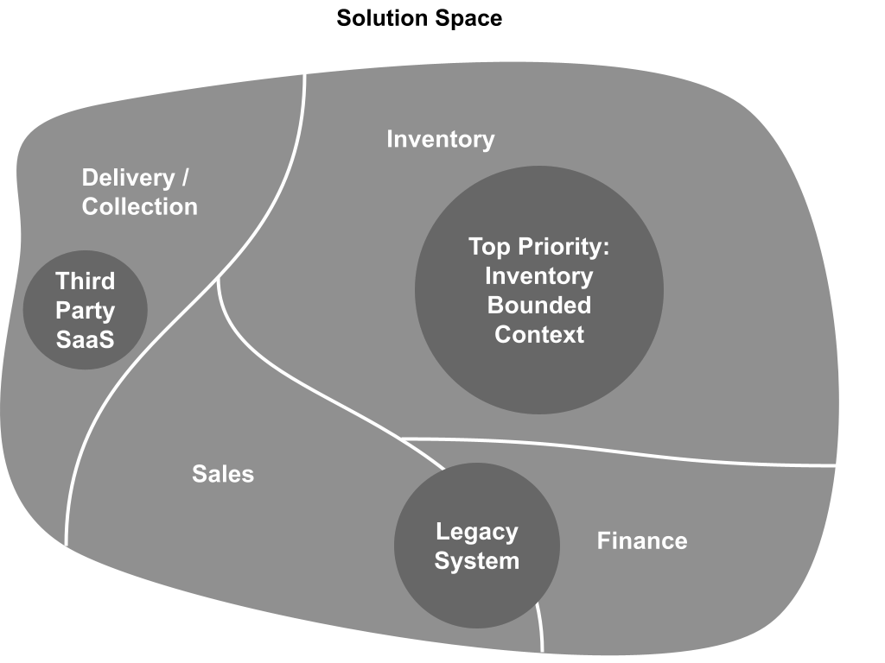
Cloud-native
Unit:
Domain Driven Design
(5) Taktisches Design
Architektur-Pattern

Slide 2


Urheberrechtshinweise
Diese Folien werden zum Zwecke einer praktikablen und pragmatischen Nutzbarkeit im Rahmen der CC0 1.0 Lizenz bereitgestellt.
Sie dürfen die Inhalte also kopieren, verändern, verbreiten, mit eigenen Inhalten mixen, auch zu kommerziellen Zwecken, und ohne um weitere Erlaubnis bitten zu müssen.
Eine Nennung des Autors ist nicht erforderlich (aber natürlich gern gesehen, wenn problemlos möglich).
Diese Folien sind insb. für die Lehre an Hochschulen konzipiert und machen daher vom §51 UrhG (Zitate) Gebrauch.
Die CC0 Lizenz überträgt sich nicht auf zitierte Quellen. Hier sind bei der Nutzung natürlich die Bedingungen der entsprechenden Quellen zu beachten.
Die Quellenangaben finden sich auf den entsprechenden Folien.

Slide 3
Kapitel 14
Domain Driven Design
14.1 Fachlichkeit, Fachlichkeit, Fachlichkeit
14.2 Strategisches Design
Subdomänen
Ubiquitous Language
Bounded Context
Context Mapping
14.3 Taktisches Design
Oft genutzte Pattern für Geschäftslogik (ETL, Active-Record, Domain Model, Event-Sourcing)
Oft genutzte Architektur-Pattern (Layered Architecture, Ports & Adaptor, CQRS)
14.4 Zusammenfassung

Slide 4
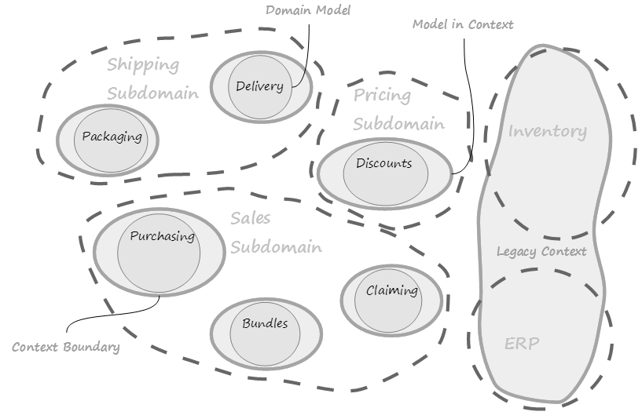
Inhalte
Domain Driven Design
Was ist das?
Effektives Software Design
Strategisches Design
Taktisches Design
Strategisches Design
Subdomains
Bounded Context + Ubiquitous Language
Context Mapping
Taktisches Design
Business Logic Pattern
Architectural Pattern
Fallstudie: Entwurf eines Uptime-Service

Slide 5
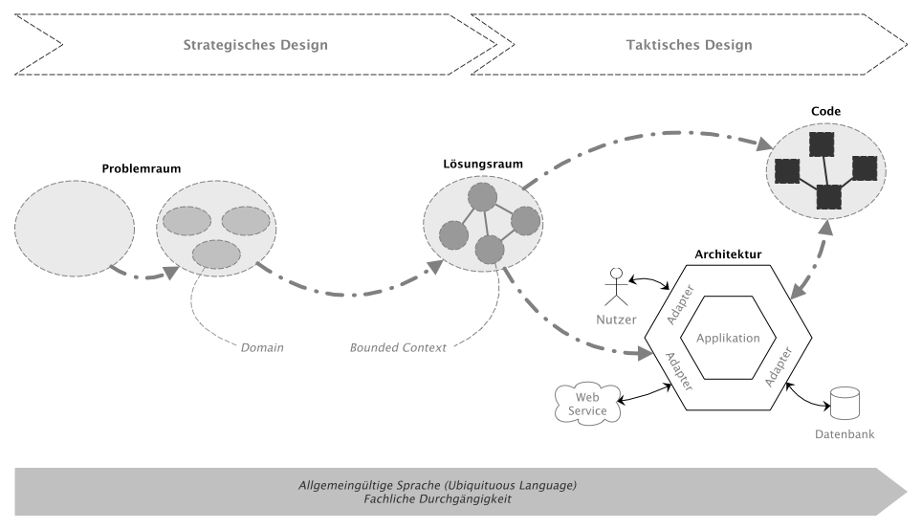
Domain Driven Design
Fachlichkeit als Treiber der Softwareentwicklung

Slide 6
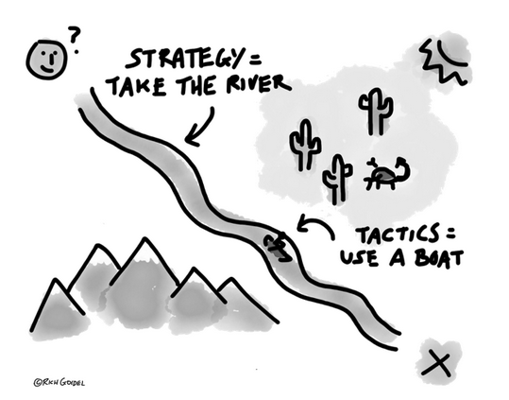

TacticaL Design
Architektur-Pattern
Oft genutzt in:
Welches Architekturmuster verwendet werden soll, ist eine wichtige taktische Designentscheidung. Das richtige Muster unterstützt die Umsetzung der funktionalen und nicht-funktionalen Anforderungen des Systems.
Wir werden uns hierzu drei häufig anzutreffende Architekturmuster und geeignete Anwendungsfälle hierfür ansehen.
Layered Architecture
Ports & Adapters
CQRS (Command-Query-Responsibility-Segregation)
Supporting / ggf. Core
Core / ggf. Supporting
Core (Stateful)
OK! Ähh, was für ein Boot?
Speedboot? Schlauchboot?
Kanu?
Floß?
...

Slide 7

Tactical Design
Layered Architecture
Ein Klassiker!
Vielleicht sogar DER Klassiker!
Zugriff auf Persistenz-mechanismen (DBen und andere Infrastruktur-komponenten)
Präsentiert und definiert die Benutzeroberfläche
Implementiert die Geschäftslogik
Durch die Abhängigkeit zwischen der Geschäftslogik und den Datenzugriffsschichten passt dieses Architekturmuster gut zu einem System, dessen Geschäftslogik mit dem Active-Record-Pattern implementiert wurde.
Das Pattern ist daher häufig in Bounded Contexts für Supporting Domains anzutreffen!
Bildquelle: Vladik Khononov, What Is Domain-Driven Design? O'Reilly Media, 2019

Slide 8
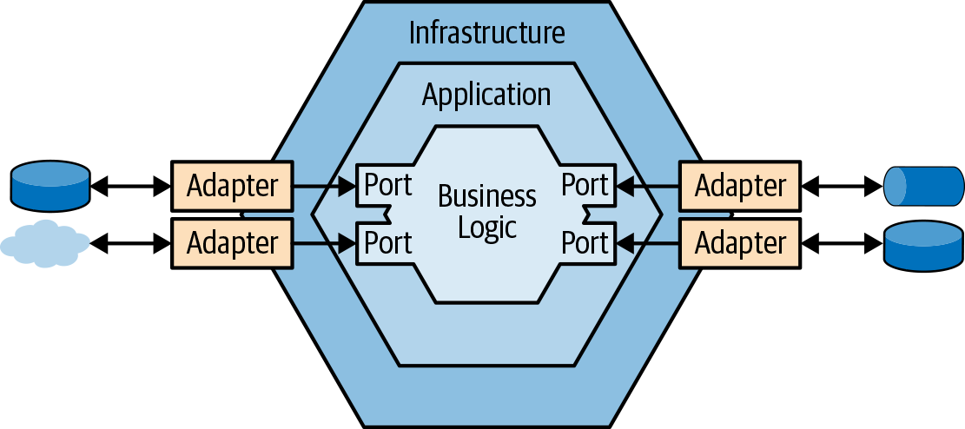
Tactical Design
Ports & Adapters (auch Hexagonale Architektur)
Das Ports & Adapter-Pattern strebt die Zerlegung der Codebasis nach technologischen Gesichtspunkten an
Ähnlichkeit zum Layered Architecture Pattern
Unterschiede:
Terminologie: "Infrastruktur“ bezeichnet sowohl Benutzeroberfläche, Datenzugriff und andere infrastrukturelle Belange
Abhängigkeiten: Geschäftslogik im Zentrum, diese soll nicht direkt von Infrastruktur abhängig sein
Anwendungsschicht: Fassade für öffentliche Schnittstellen, orchestriert Geschäftslogik
Integration von Infrastrukturkomponenten
Ziel der Ports & Adapter-Architektur ist es, die Geschäftslogik des Systems von den Infrastrukturkomponenten zu entkoppeln.
Anstatt die Infrastrukturkomponenten (z. B. eine konkrete DB) direkt zu referenzieren und aufzurufen, definiert die Geschäftslogikschicht "Ports", die von der Infrastrukturschicht implementiert werden müssen. Die Infrastrukturschicht implementiert "Adapter" der Ports für die Arbeit mit verschiedenen Technologien. Die Anwendungsschicht liefert die Adapter für die Ports der Geschäftslogik durch Dependency Injection.
Die Entkopplung der Geschäftslogik von allen technologischen Belangen macht das Ports & Adapter Pattern vor allem für Geschäftslogiken, die auf dem Domain Model Pattern implementiert werden, interessant.
Das Pattern ist daher häufig in Bounded Contexts für Core Subdomains anzutreffen!
Bildquelle: Vladik Khononov, What Is Domain-Driven Design? O'Reilly Media, 2019
Siehe auch: Alistair Cockburn - https://alistair.cockburn.us/hexagonal-architecture/

Slide 9
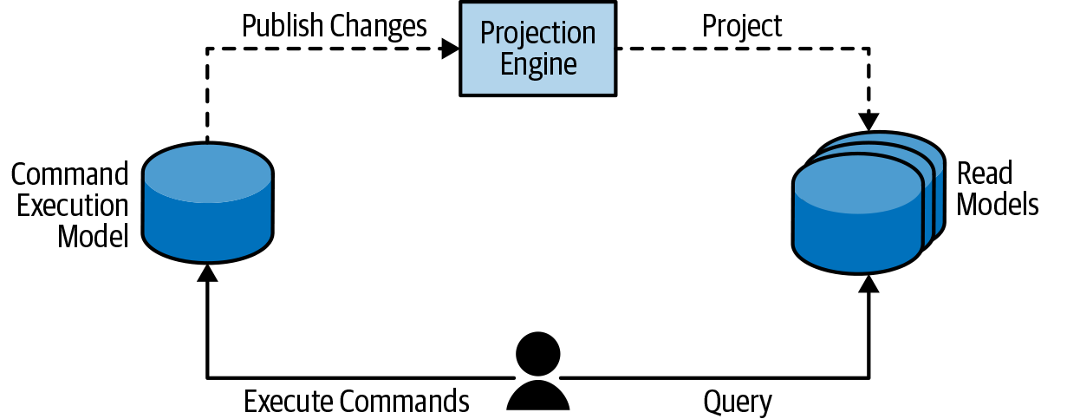
Tactical Design
CQRS (Command-Query Responsibility Segregation)
CQRS basiert auf einem einzigem Modell zur Ausführung von Operationen, die den Zustand des Systems verändern (Systembefehle) . Gem. dem CQRS-Pattern ist dieses Command Execution Modell ist das einzige Modell, das stark konsistente Daten repräsentiert (Single Source of Truth).
Das System kann beliebig viele Modelle mittels Projektionen erzeugen, die für die Darstellung von Daten für Benutzer oder andere Systeme erforderlich sind. Diese Modelle sind Read-only. Keine der Operationen des Systems kann die Daten der gelesenen Modelle direkt ändern.
Modell-Trennung
In der CQRS-Architektur sind die Zuständigkeiten der Modelle des Systems nach ihrem Schreib-Lese-Charakter getrennt. Ein Command kann nur auf dem stark konsistenten Befehlsausführungsmodell operieren. Eine Query kann keinen der Systemzustände direkt verändern - weder die Lesemodelle noch das Befehlsausführungsmodell.
Polyglotte Persistenz
In Microservice-Architekturen ist eh häufig ein polyglotte Persistenz existent. D.h. es werden mehrere Datenbanken für unterschiedliche Anforderungen an den Datenzugriff verwendet werden. Ein einzelnes System könnte zum Beispiel eine Dokumentendatenbank (document store) als operative Datenbank, einen Column Store für Analysen/Berichte und eine Suchmaschine für die Implementierung von Suchfunktionen verwenden.
Use Cases
CQRS eignet sich insbesondere für ereignisgesteuerte Domänenmodelle.
Reines Event-Sourcing lässt es nicht zu, Datensätze basierend auf den Zuständen der Aggregate abzufragen, aber CQRS kann dies ermöglichen, indem die Zustände in abfragbare Datenbanken projiziert werden.
CQRS ist daher häufig in Bounded Contexts mit Event Sourcing von Core Subdomains anzutreffen!
Siehe auch: Greg Young, CQRS Documents - https://cqrs.files.wordpress.com/2010/11/cqrs_documents.pdf

Slide 10
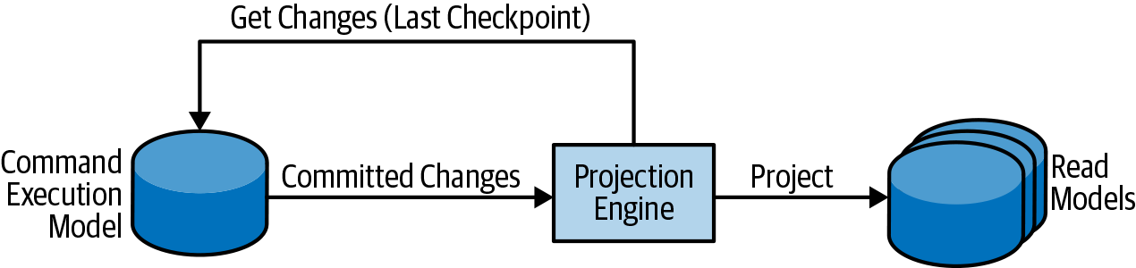
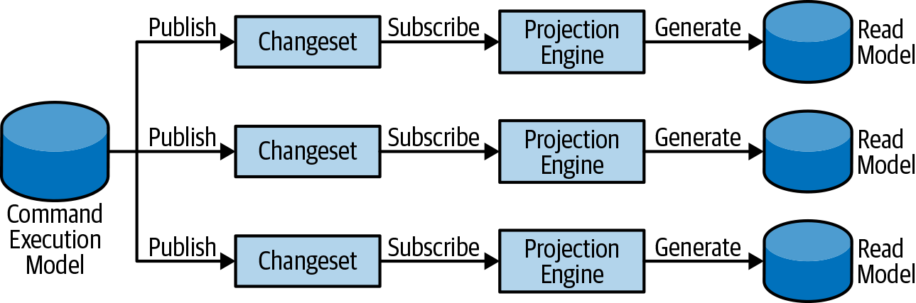
Tactical Design
CQRS (Projections)
SYNCHRONE PROJEKTIONEN
ASYNCHRONE PROJEKTIONEN
Tipp:
Es ist ratsam eine synchrone Projektion als Basis zu nutzen und nur bei Bedarf eine zusätzliche asynchrone Projektion zu ergänzen.
Verfahren:
Die Projektions-Engine fragt das das Command Execution Model nach neuen Datensätzen ab
Die Projektions-Engine verwendet die aktualisierten Daten, um die Read Modells des Systems zu aktualisieren
Die Projektions-Engine speichert den Checkpoint des zuletzt verarbeiteten Datensatzes
Dieser Wert wird bei der nächsten Iteration verwendet, um Datensätze abzurufen, die nach dem letzten verarbeiteten Datensatz hinzugefügt oder geändert wurden.
Verfahren:
Das Command Execution Model veröffentlicht alle bestätigten Änderungen mittels eines Publish/Subscribe Messaging Bus.
Die Projektions-Engines des Systems können die veröffentlichten Nachrichten abonnieren und sie zur Aktualisierung der Projektionen der Read Models verwenden.
Bildquelle: Vladik Khononov, What Is Domain-Driven Design? O'Reilly Media, 2019

Slide 11
AUSBLICK
Domain Driven Design
Was ist das?
Effektives Software Design
Strategisches Design
Taktisches Design
Strategisches Design
Subdomains
Bounded Context + Ubiquitous Language
Context Mapping
Taktisches Design
Business Logic Pattern
Architectural Pattern
Fallstudie: Entwurf eines Uptime-Service

Slide 12





Kontakt
Disclaimer
Nane Kratzke
+49 451 300-5549
nane.kratzke@th-luebeck.de
kratzke.mylab.th-luebeck.de

